Slide 1
订阅号产品介绍

Slide 2
订阅号是什么
通过消息中心触达店铺粉丝的一个营销工具！
收藏店铺=订阅店铺，商家通过订阅号的渠道向收藏店铺的用户发送店铺商品上新/优惠等消息，触达用户
消费者了解商家商品和服务新的渠道，有利于培养对店铺的认可度

Slide 3
为什么出订阅号
平台能力
平台自身流量巨大，运营能力强大，需要一款产品来把巨大的流量来进行有效承接，订阅号的概念符合当前用户的产品认知
订阅号应运而生
商户能力
入驻商户运营能力强大，需要新的入口将商品和店铺活动输出给用户，订阅号产生给商家提供了新的阵地，有利于商户自身的健康发展

Slide 4
苏宁订阅号
产品分析
1
订阅号入口
苏宁APP-消息-订阅号（列表中和下方TAB都有入口）
订阅号场景
2
主要是建立了收藏关系的店铺即默认建立了订阅关系，同时引导用户到订阅号查看订阅消息，从店铺中发生上新、优惠的商品二个维度来展开相应内容，把用户往四级页和店铺页进行引流，同时在该页面提供用户与商家交流，引流到店铺首页和店铺上新页的入口，店铺的上新页如果商家维护了上新商品则展示上新商品，没有则引流到店铺首页进行浏览
3
订阅号主要功能点
订阅的店铺列表页排序（时间、新动态），订阅店铺取消关注（取消关注的店铺收藏关系也解除），删除（删除当前展示店铺，并没有解除订阅关系），取消，订阅店铺详情页中的联系商家，进入店铺，店铺上新等

Slide 5
订阅号主要内容模块
店铺的商品上新，要求商家积极推动商品的上新或是精选店铺中几款商品包装成新品，给用户带来新品的体验
1
店铺上新商品
店铺引流
订阅号
3
流量均到达商品四级页
2
店铺优惠商品
订阅号中固定位置展示店铺入口，为店铺引流，固定的“店铺上新” 也是将流量引导店铺的上新页面
店铺中所有优惠价、用券商品都可定义为优惠商品，根据商家实际情况精选几款优惠商品进行推荐，带动店铺的销售转化

Slide 6
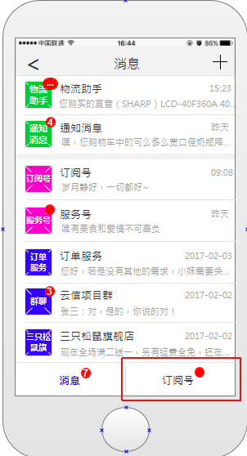
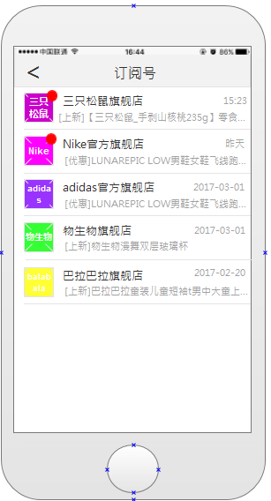
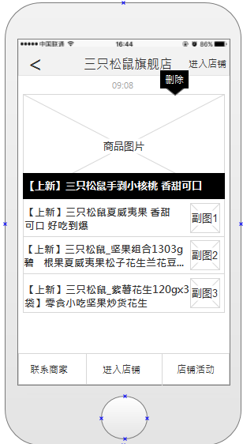
苏宁订阅号基本样式
消息列表中和底部TAB都有订阅号入口
订阅号中用户收藏店铺的列表页
店铺上新/优惠商品内容展示，由商户在后台自定义维护

Slide 7
谢谢观看

